Slide 1

工 程 热 力 学
Engineering Thermodynamics
主讲人：王晓坡 副教授

Slide 2
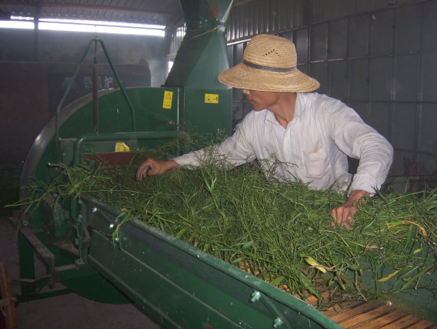
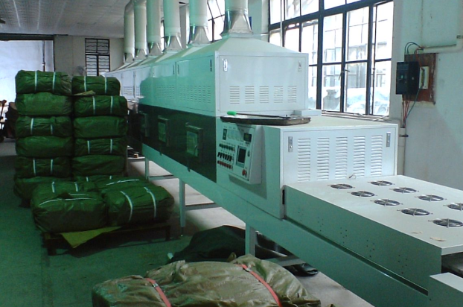
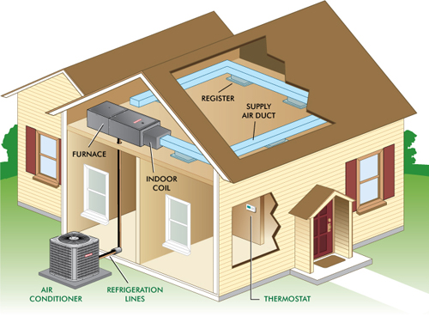
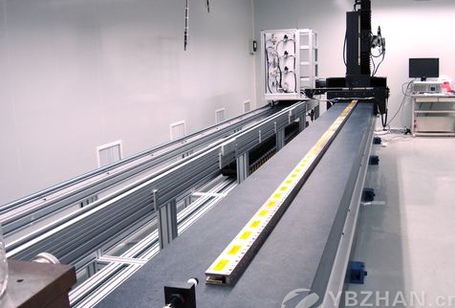
12-3 湿空气
Why：工业、工程、生活中空气调节处理必须考虑其中的水分问题
中草药、牧草干燥
木材茶叶烟草干燥
家居办公环境
恒温恒湿光学实验室

Slide 3
12-3 湿空气
一、湿空气和干空气
湿空气 = 干空气 + 水蒸气
干空气：不含有水蒸气的空气
湿空气：含有水蒸气的空气
注意：与湿饱和蒸汽的区别
湿空气特点
干空气：按理想气体处理
湿空气：也按理想气体处理， 水蒸气含量少(分压力很低，一般处于过热状态)
湿空气与一般理想混合气体的最大区别是水蒸气的成分可能变化。
描述：
分别以下标a、v、s表示干空气、水蒸气和饱和水蒸气的参数，无下标则为湿空气参数。

Slide 4



12-3 湿空气
二、湿空气的分类(未饱和空气和饱和空气)
空气中的水蒸气处于两种状态：1、过热蒸汽；2、干饱和蒸汽
未饱和空气 = 干空气 + 过热蒸汽
饱和空气 = 干空气 + 干饱和蒸汽
湿空气＝干空气＋水蒸气
理想混合气体
未饱和空气: p_{v} < p_{s}(t) 或者 t > t_{s}(p_{v})
饱和空气: p_{v} = p_{s}(t) 或者 t = t_{s}(p_{v})
空气饱和与否取决于
t，p_{v}

Slide 5
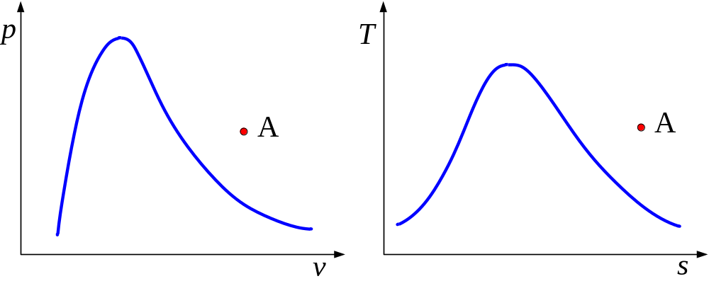

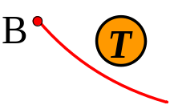
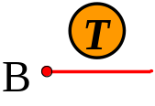


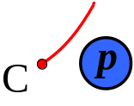
12-3 湿空气
二、湿空气的分类(未饱和空气和饱和空气)
从未饱和→饱和的途径
p_{v}
1、 加水蒸气
2、
T
湿空气中水蒸气状态 p - v 图和 T - s 图
T_{d} 露点温度
A点：可通过等压过程、等温过程以及其它各种热力过程变化达到B、C点等饱和状态。

Slide 6

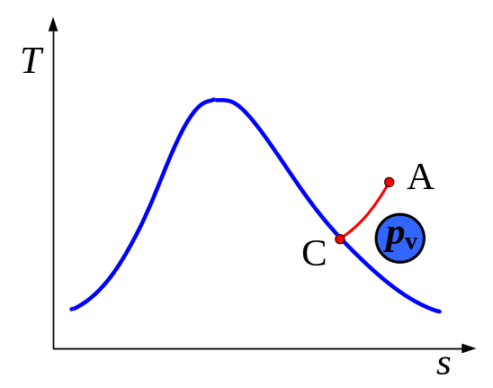
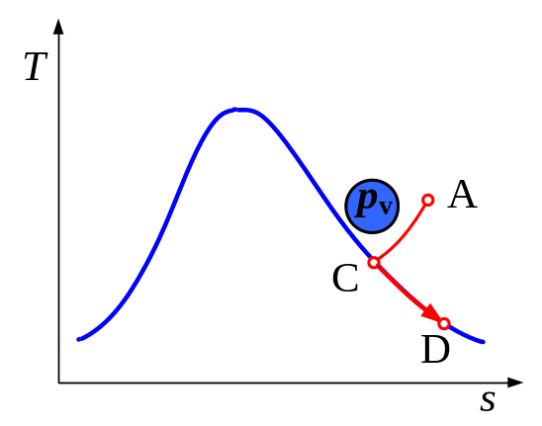

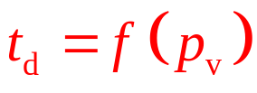
12-3 湿空气
三、 露点 (Dew Point)
未饱和空气
饱和空气
析湿过程
在一定的水蒸气分压力p_{v}下，使湿空气变为饱和空气的那点温度。
湿润的夏天水管上常出现水珠?
大气温度t = 30 ºC，p_{v} = 0.04 bar
实质：p_{v}对应的水蒸气饱和温度。
冷水管t = 20 ºC，t_{d} = 28.98 ºC
露点可用湿度计或露点仪测量得到。

Slide 7

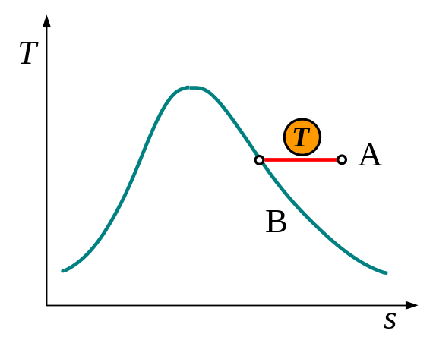


12-4 湿空气的状态参数
一、绝对湿度
湿空气 = 干空气 + 水蒸气
绝对湿度
单位体积湿空气中所含的水蒸气的质量称为空气的绝对湿度，即空气中水蒸气的密度 ρ_{v}
即： 1、查水蒸气性质表；2、查饱和空气表
显然：t 一定时，
，当
绝对湿度只能说明湿空气中所含水蒸气的多少，而不能说明湿空气所具有吸收水蒸气能力的大小

Slide 8
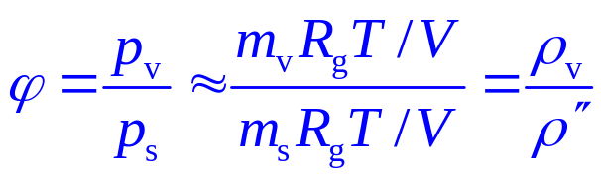
12-4 湿空气的状态参数
二、相对湿度
湿空气中水蒸气分压力 p_{v}，与同一温度同样总压力的饱和湿空气中水蒸气分压力 p_{s}(t) 的比值
＝ 1
饱和湿空气
0 < ϕ < 1
未饱和空气
＝ 0
干空气
ϕ ↓ 越干燥，吸水能力强 如：沙漠地区
ϕ ↑ 越潮湿，吸水能力弱 如：滨海地区
空调制冷量测试工况：
干球温度27 ℃ ，ϕ ~60%

